Slide 1


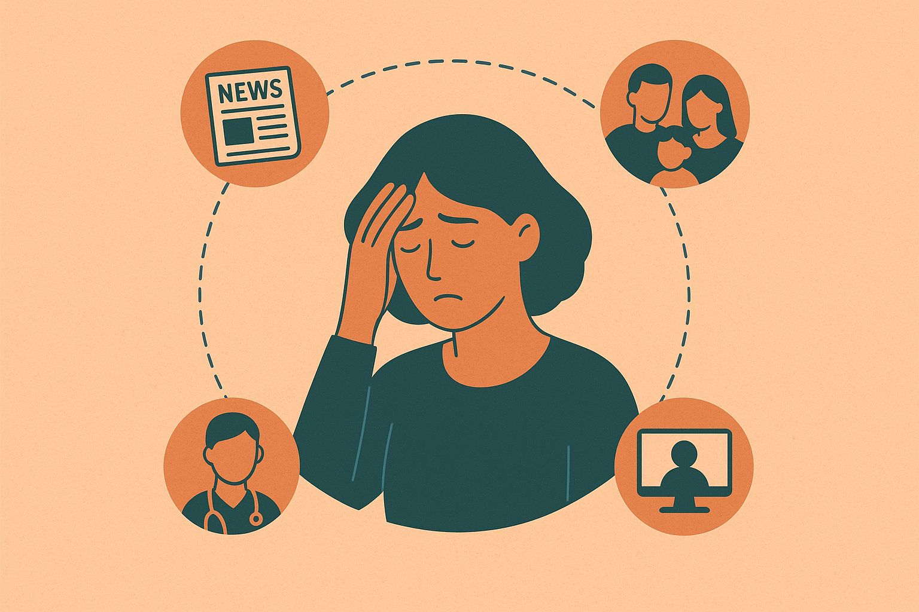


Troubles psychiques: et si le problème, c’était le regard des autres?
Chrystel Besche-Richard
Université de Reims Champagne-Ardenne
Laboratoire Cognition, Santé, Société, C2S
Fondation Vallée – GH Paul Guiraud – GHT Psy Sud
Journées d’étude sur le handicap psychique, JEHPsy, Charleroi, 25-27 septembre 2025
Notes:
Phénomène de société qui repose sur des représentations sociales, à l’interface entre l’individu et son groupe, basées sur des opinions et des croyances partagées avec les autres, et intégrées par chacune et chacun. Parce qu’elles véhiculent une vision majoritaire d’un groupe, ces représentations sociales agissent comme des filtres inconscients pour décrypter la réalité. Ainsi se forment des stéréotypes négatifs, aussi appelés préjugés, à l’égard de personnes en raison de leur couleur de peau, de leur genre, de leur orientation sexuelle, de leur religion, de leur handicap, et qui constituent le berceau de la stigmatisation. Deux principales conséquences: la discrimination et l’auto-stigmatisation.

Slide 2
La stigmatisation en santé mentale: une réalité à décrypter en fonction des contextes et avec des données probantes

Slide 3
Stigmatisation: de quoi parlons-nous?
« Marque de honte, de disgrâce, de désapprobation conduisant un individu à être évité et rejeté par les autres », OMS, 2018
Double peine / Seconde « maladie » (Caria et al., 2025)
4 formes de stigmatisation envers les troubles psychiques:
Publique (société, médias, famille)
Par association (ciblant les proches des personnes concernées)
Structurelle (politiques et pratiques discriminatoires institutionnalisées)
Auto-stigmatisation
Discrimination, rejet social, exclusion
Augmentation du délai de début des soins, limite la qualité du suivi, diminution du sentiment d’auto-efficacité et de la qualité de vie (Chukwuma et al., 2024)

Slide 4
Stigmatisation publique en population générale
Enquête SMPG (Roelandt et al.,
2010, 2012)
17 pays
67 sites en France
« Fou », « Malade mental »,
« Dépressif »

Slide 5
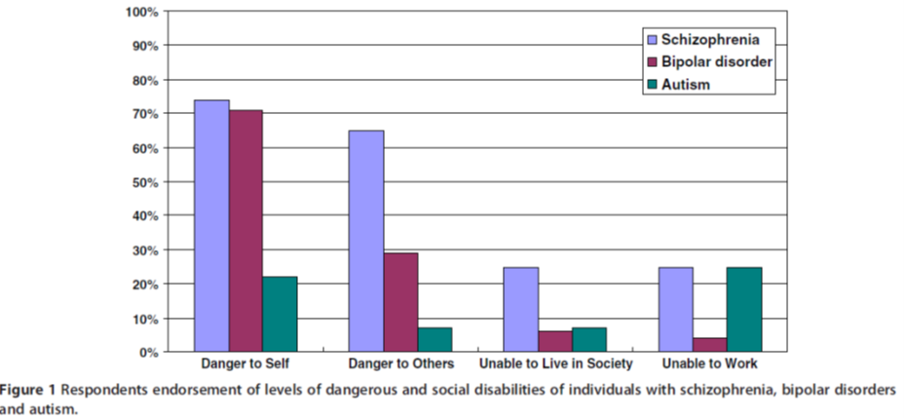
Stigmatisation publique: un regard commun et différencié
Toutes et tous concerné·es, mais pas à égalité
Des disparités (GAMIAN, 2024 adapté de Hazell et al.,
2022)
Etude IPSOS / Fondation Fondamental / Université Paris Est &
Hôpital Henri Mondor (Durand-Zaleski et al., 2012)

Slide 6
Stigmatisation publique: un regard commun et différencié
Trouble de la personnalité borderline
Stiles et al., 2023, Navarre, 2025
Exclusion
Manque d’informations sur le trouble
Trouble bipolaire
Perrich et al., 2022
Dangerosité (envers soi-même)
Imprévisibilité
Trouble d’usage de l’alcool
Hengartner et al., 2012
Manque de volonté
Dangerosité
Invalidation de la détresse émotionnelle
Stigmatisation de l’automutilation
Trouble des conduites alimentaires
Brelet et al., 2021, Dimitropoulos et al., 2016
≠ maladie
Phénomène de société
Chronicité
Instabilité
Créativité
Manque de contrôle
Attirer l’attention sur soi
Irresponsabilité
Attitudes jugeantes
Restriction alimentaire = choix

Slide 7
Stigmatisation: rôle des médias

Slide 8
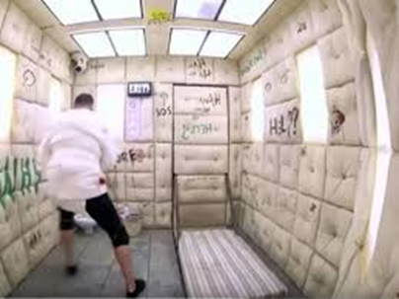



Stigmatisation publique: le poids des images
France Inter – Le Masque et la Plume – 9 mars 2025
« Une schizophrène ne peut pas écrire ces lettres merveilleuses »
“Mon vrai nom est Elisabeth” d’Adèle Yon
Notes:
Les représentations véhiculées par les médias (presse écrite, télévision, radio, Web, réseaux sociaux) sont souvent éloignées de la réalité clinique, sociale et subjective du vécu des personnes et peuvent contribuer à perpétuer des mythes et des fausses représentations. Les médias peuvent être un bon médiateur pour lutter contre la stigmatisation.

Slide 9
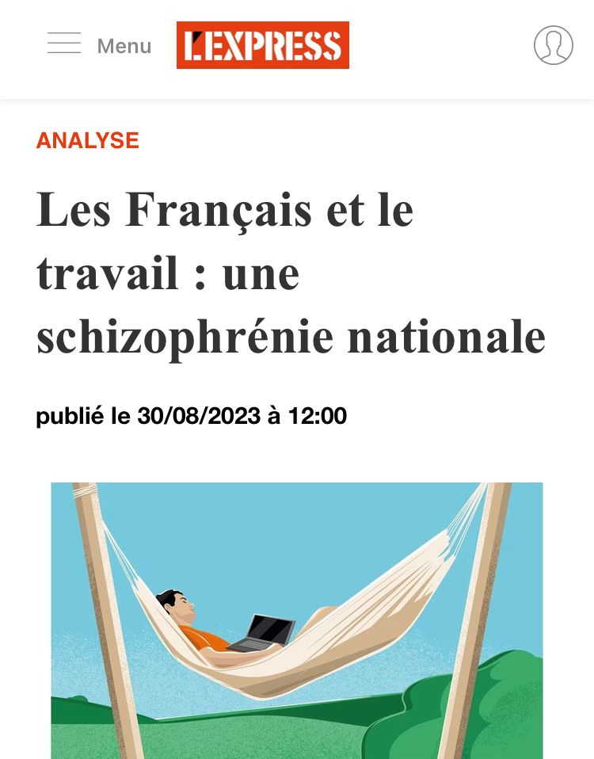
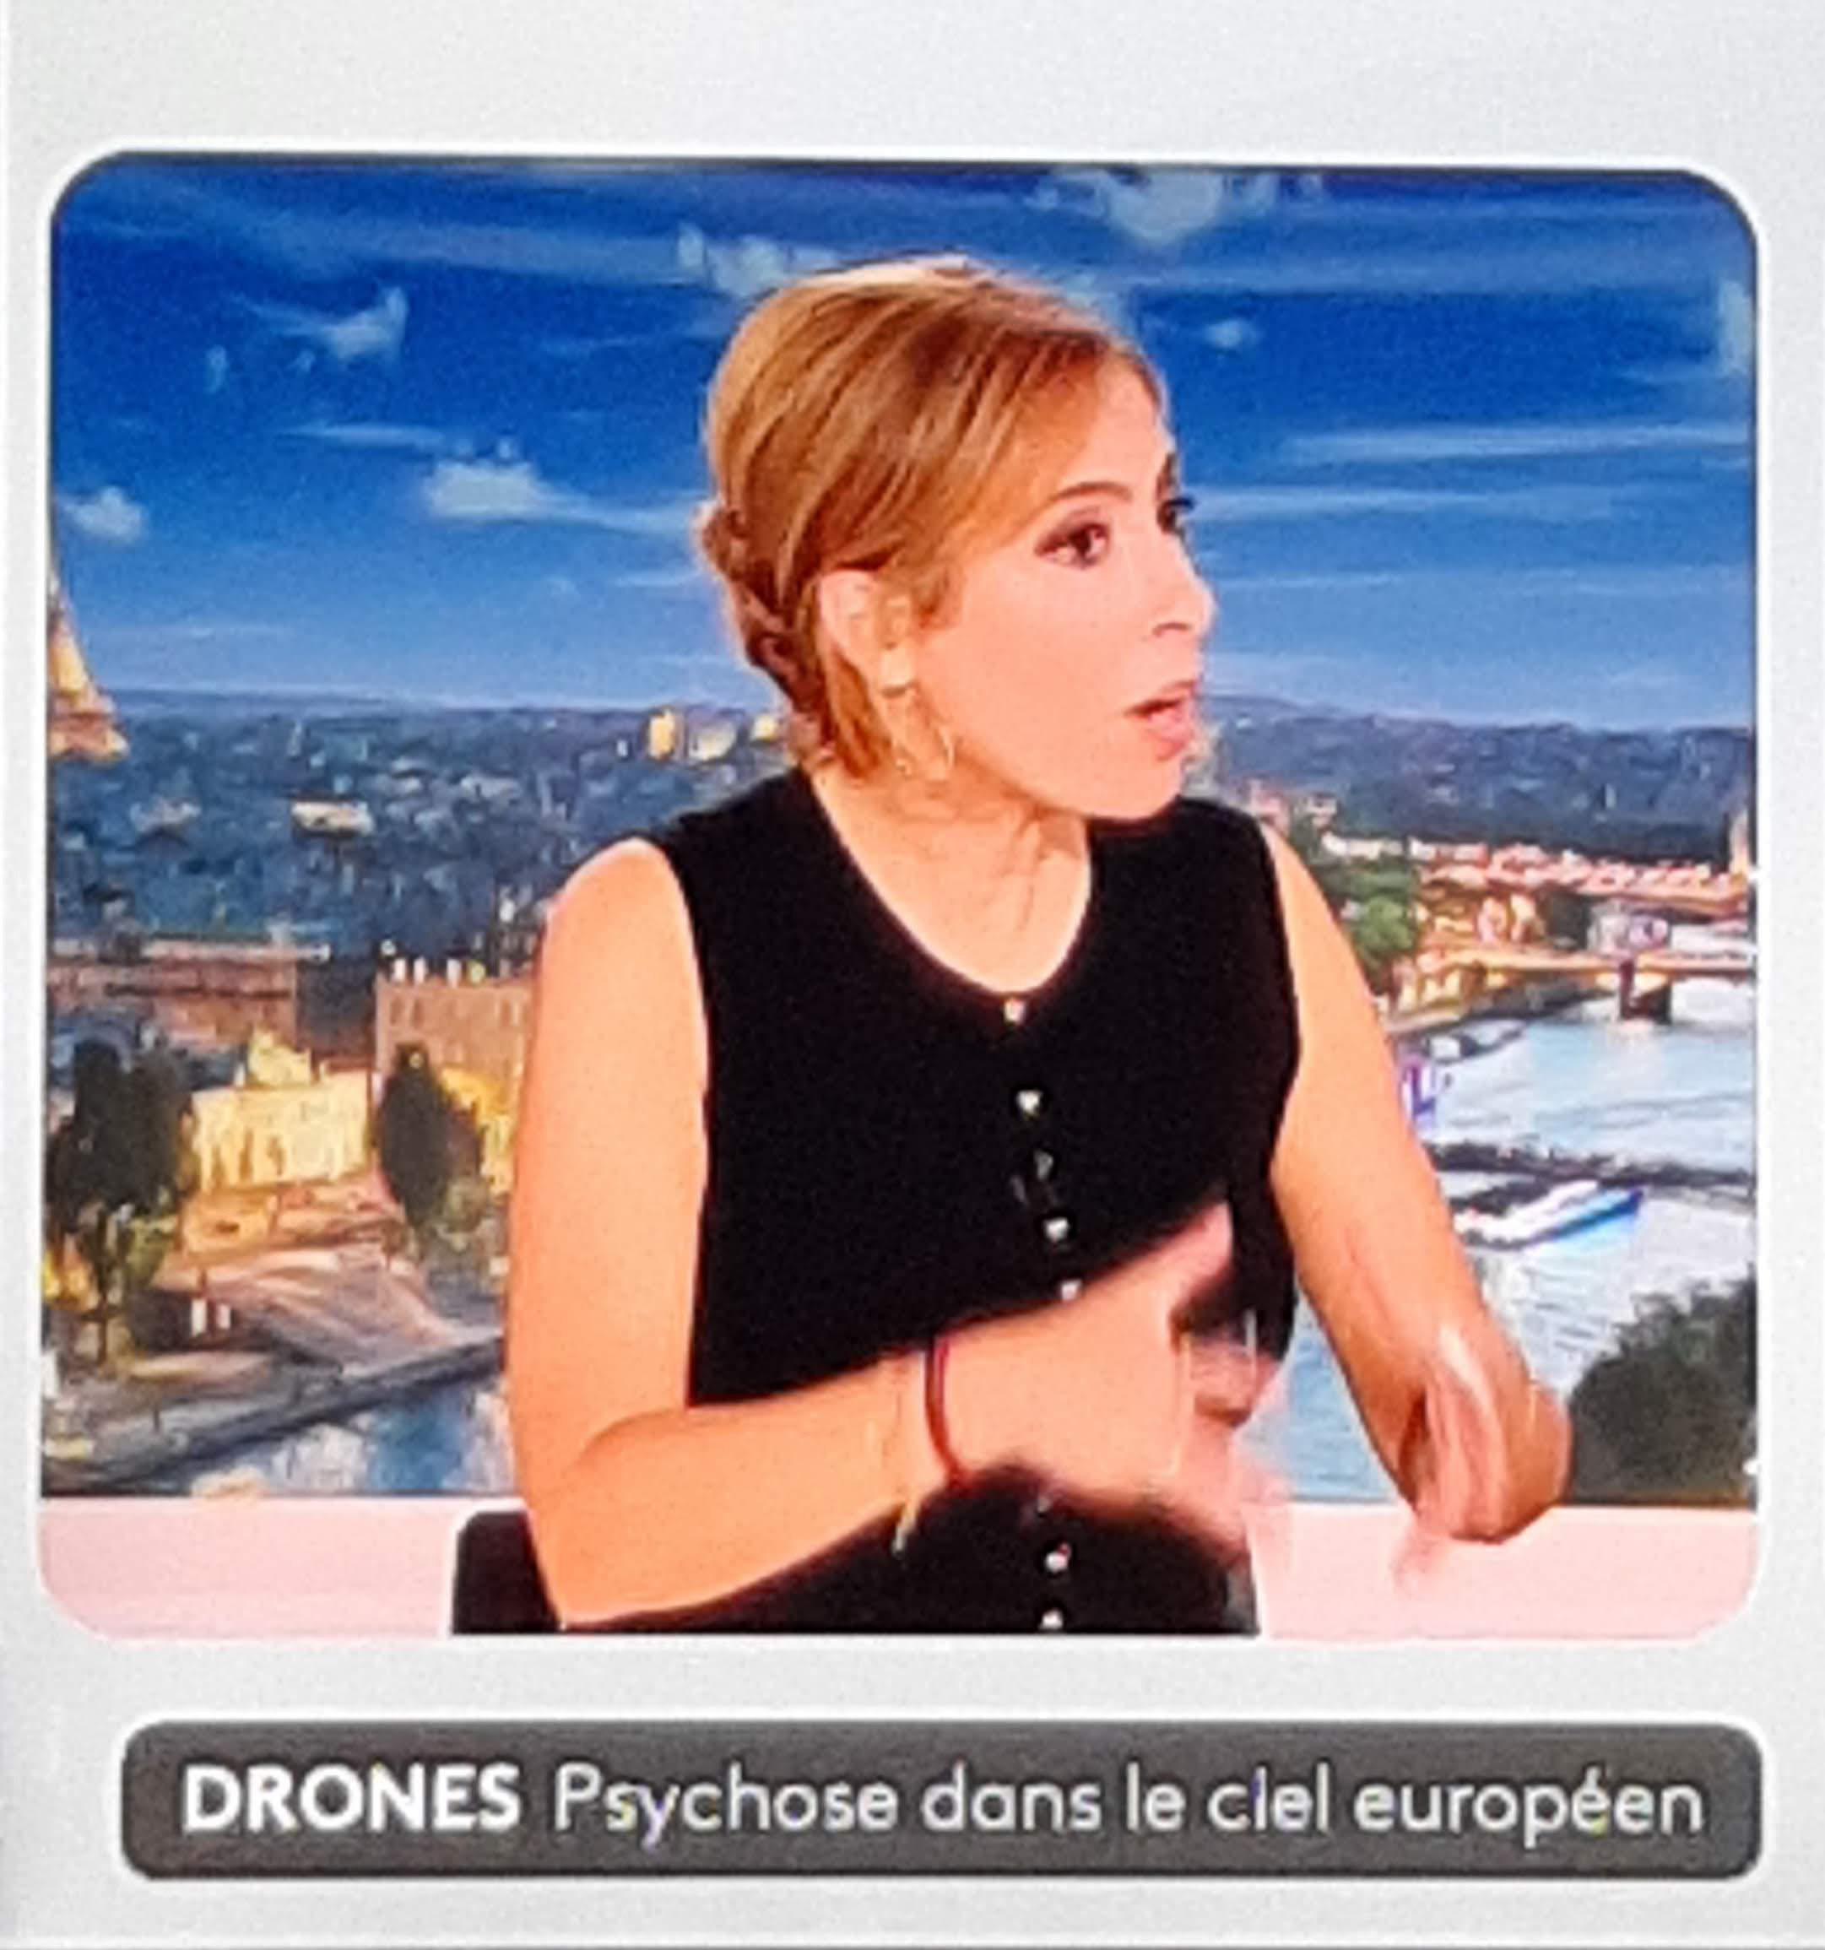
Stigmatisation publique: le poids des mots
Changement climatique : la schizophrénie européenne
Etude mandatée par l’association PromesseS (collectif Schizohrénies)
Corpus de presse écrite collecté 1er janvier 2011 au 31 mars 2015 (Le Monde, Libération, Le Figaro, La Croix, Le Parisien, L’Express, Le Point, Paris-Match)
« Schizophrénie »: 0,16% articles
Sens psychopathologique dans 44%
Majoritairement dans des articles des rubriques culturelles
Utilisation associée à la violence
Sens métaphorique: contradiction, ambivalence, double discours, dédoublement de la personnalité
Contexte politique
Le théâtre, sans le public, ça s’appelle la schizophrénie.
Ce mal français, qui considère le travail comme le problème plutôt que la solution, a un nom : la schizophrénie. Il empire. Au risque de disloquer in fine notre contrat social. L’Express, 30 août 2023.

Slide 10
Le regard des autres à travers les stéréotypes
❌ Dangerosité envers les autres
✅ La majorité des personnes ne sont pas violentes et sont plus souvent victimes.
❌ Chronicité – Irréversibilité (≠ rétablissement)
✅ Beaucoup peuvent connaître un rétablissement et une vie épanouie.
❌ Irresponsabilité
✅ Elles peuvent prendre des décisions et mener des projets avec un soutien approprié.
❌ Double personnalité (Bleuler)
✅ La schizophrénie n’est pas un trouble dissociatif de l’identité.
❌ Déficience intellectuelle (Kraepelin) - Incompétence
✅ L’intelligence est généralement préservée ; les difficultés concernent d’autres domaines (ex. concentration).
Notes:
Explications historiques: Kraepelin / Bleuler (Spaltung→ dissociation)

Slide 11
Les médias comme ressources
Journée Santé Mentale – France Inter – septembre 2024 et 2025
Santé mentale, briser le tabou – M6 – mai 2025
Boire – France 2 – septembre 2025
Festival Pop & Psy – 4ème édition en 2025 - Paris
Psychodon - Paris
La Seine en folie – 2ème édition en 2025 - Boulogne-Billancourt
Festival Cinéma à la folie
Empathie – Série québécoise – en faveur du rétablissement
Films de Nicolas Philibert « Les troubles psychiques ne sont pas un spectacle »

Slide 12
Les médias comme ressources
Engagement des journalistes et de la presse:
Création d’un vademecum « Médias & psychiatrie », AJIR PSY (Association de Journalistes pour une Information Responsable – Psy), l’ODI (Observatoire de la déontologie de l’information) – projet soutenu par la Fondation de France
EPSM Lille-Métropole, Fédération Régionale de Santé Mentale Hauts-de-France et Ecole Supérieure de Journalisme de Lille
EPSM de la Marne – Céline Béra-Potelle & Stéphanie Gruss
Ligne éditoriale L’Union et l’Ardennais pour les articles traitant du suicide
Guide Santé mentale et médias, Centre Franco Basaglia, Liège
Sept conseils pratiques pour une communication plus nuancée à propos de la santé mentale – Fondation Roi Baudouin / Fondation Reine Fabiola / Fonds Julie Renson
Psycom - Journalistes : pour informer sans stigmatiser

Slide 13
La stigmatisation par association
Moses (2010):
46% d’adolescent.es décrivent des expériences de stigmatisation par leur entourage (méfiance, évitement, pitié)
62% par leurs pairs (perte d'amitiés)
Attitudes de dissimulation ou préférence pour les relations avec des personnes concernées
« Mes parents ne comprenaient pas ma sensibilité et mes émotions, et leur manque d'empathie n'a fait qu'empirer les choses » (GAMIAN, 2024)
Caria et al., 2025, Goldberg et al., 2023, Reupert et al., 2020
Responsabilité
Honte, culpabilité, effort pour dissimuler les troubles
Epuisement, isolement
Fragilisation des réseaux de soutien (familial, amical)
Harcèlement
Augmentation du délai d’accès aux soins

Slide 14
Stigmatisation structurelle
Inégalités des remboursements de soins
Plafonnement des remboursements des psychothérapies
En France, loi n° 2019-222 du 23 mars 2019 :
Abrogation de l’article L.5 du Code électoral qui donnait au juge la faculté de retirer le droit de vote aux personnes sous tutelle.
Pratiques soignantes
Être stigmatisées
Être stigmatisantes
Être vectrices de déstigmatisation

Slide 15
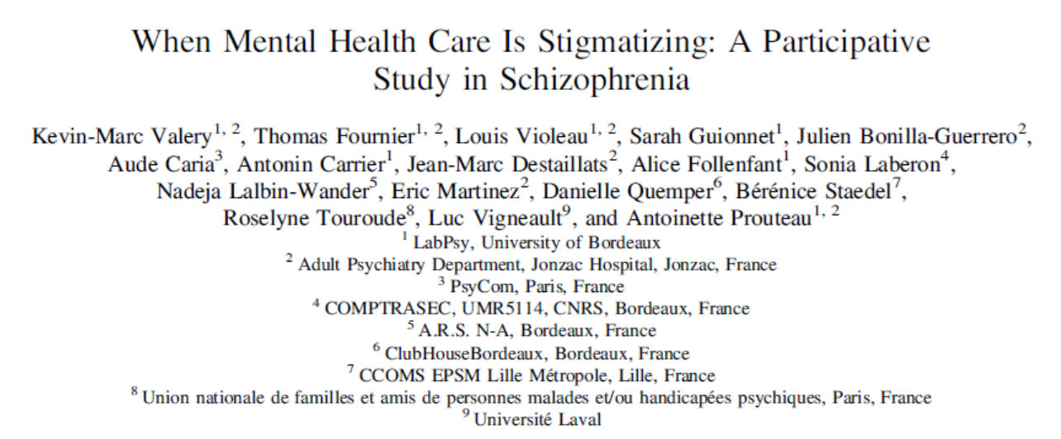
Stigmatisation structurelle: pratiques en santé mentale
https://labpsy.u-bordeaux.fr/travaux-de-recherche/stigma

Slide 16
Stigmatisation structurelle: pratiques en santé mentale
Pratiques stigmatisantes (Valery et al., 2023)
Non-inclusion dans les prises de décision / « Infantilisation » / « Paternalisme »: 77%
Manque d’information et d’explications: 80%
Manque de respect par rapport à l’intimité: 58%
Manque de confiance dans les plaintes somatiques: 57,5%
Pessimisme concernant le rétablissement: 47%
Pratiques non respectueuses: 31%
Dangerosité: 44%
Etude INDIGO (Daumerie et al., 2012) – discrimination vécue / anticipée
46% des personnes ressentent un sentiment de non-respect, d’humiliation et/ou d’injustice à cause des contacts avec des équipes de santé mentale
Notes:
La stigmatisation concerne les pratiques et non les personnes: stigmatiser les soignants est délétère sur leur bien-être au travail et sur la qualité des soins.
Croyances enseignées, transmises et renforcées par le fait que plus souvent les professionnels rencontrent les personnes en situation de crise engageant une vision médico-centrée sur la résolution symptomatologique que sur une vision globale de la personne.

Slide 17
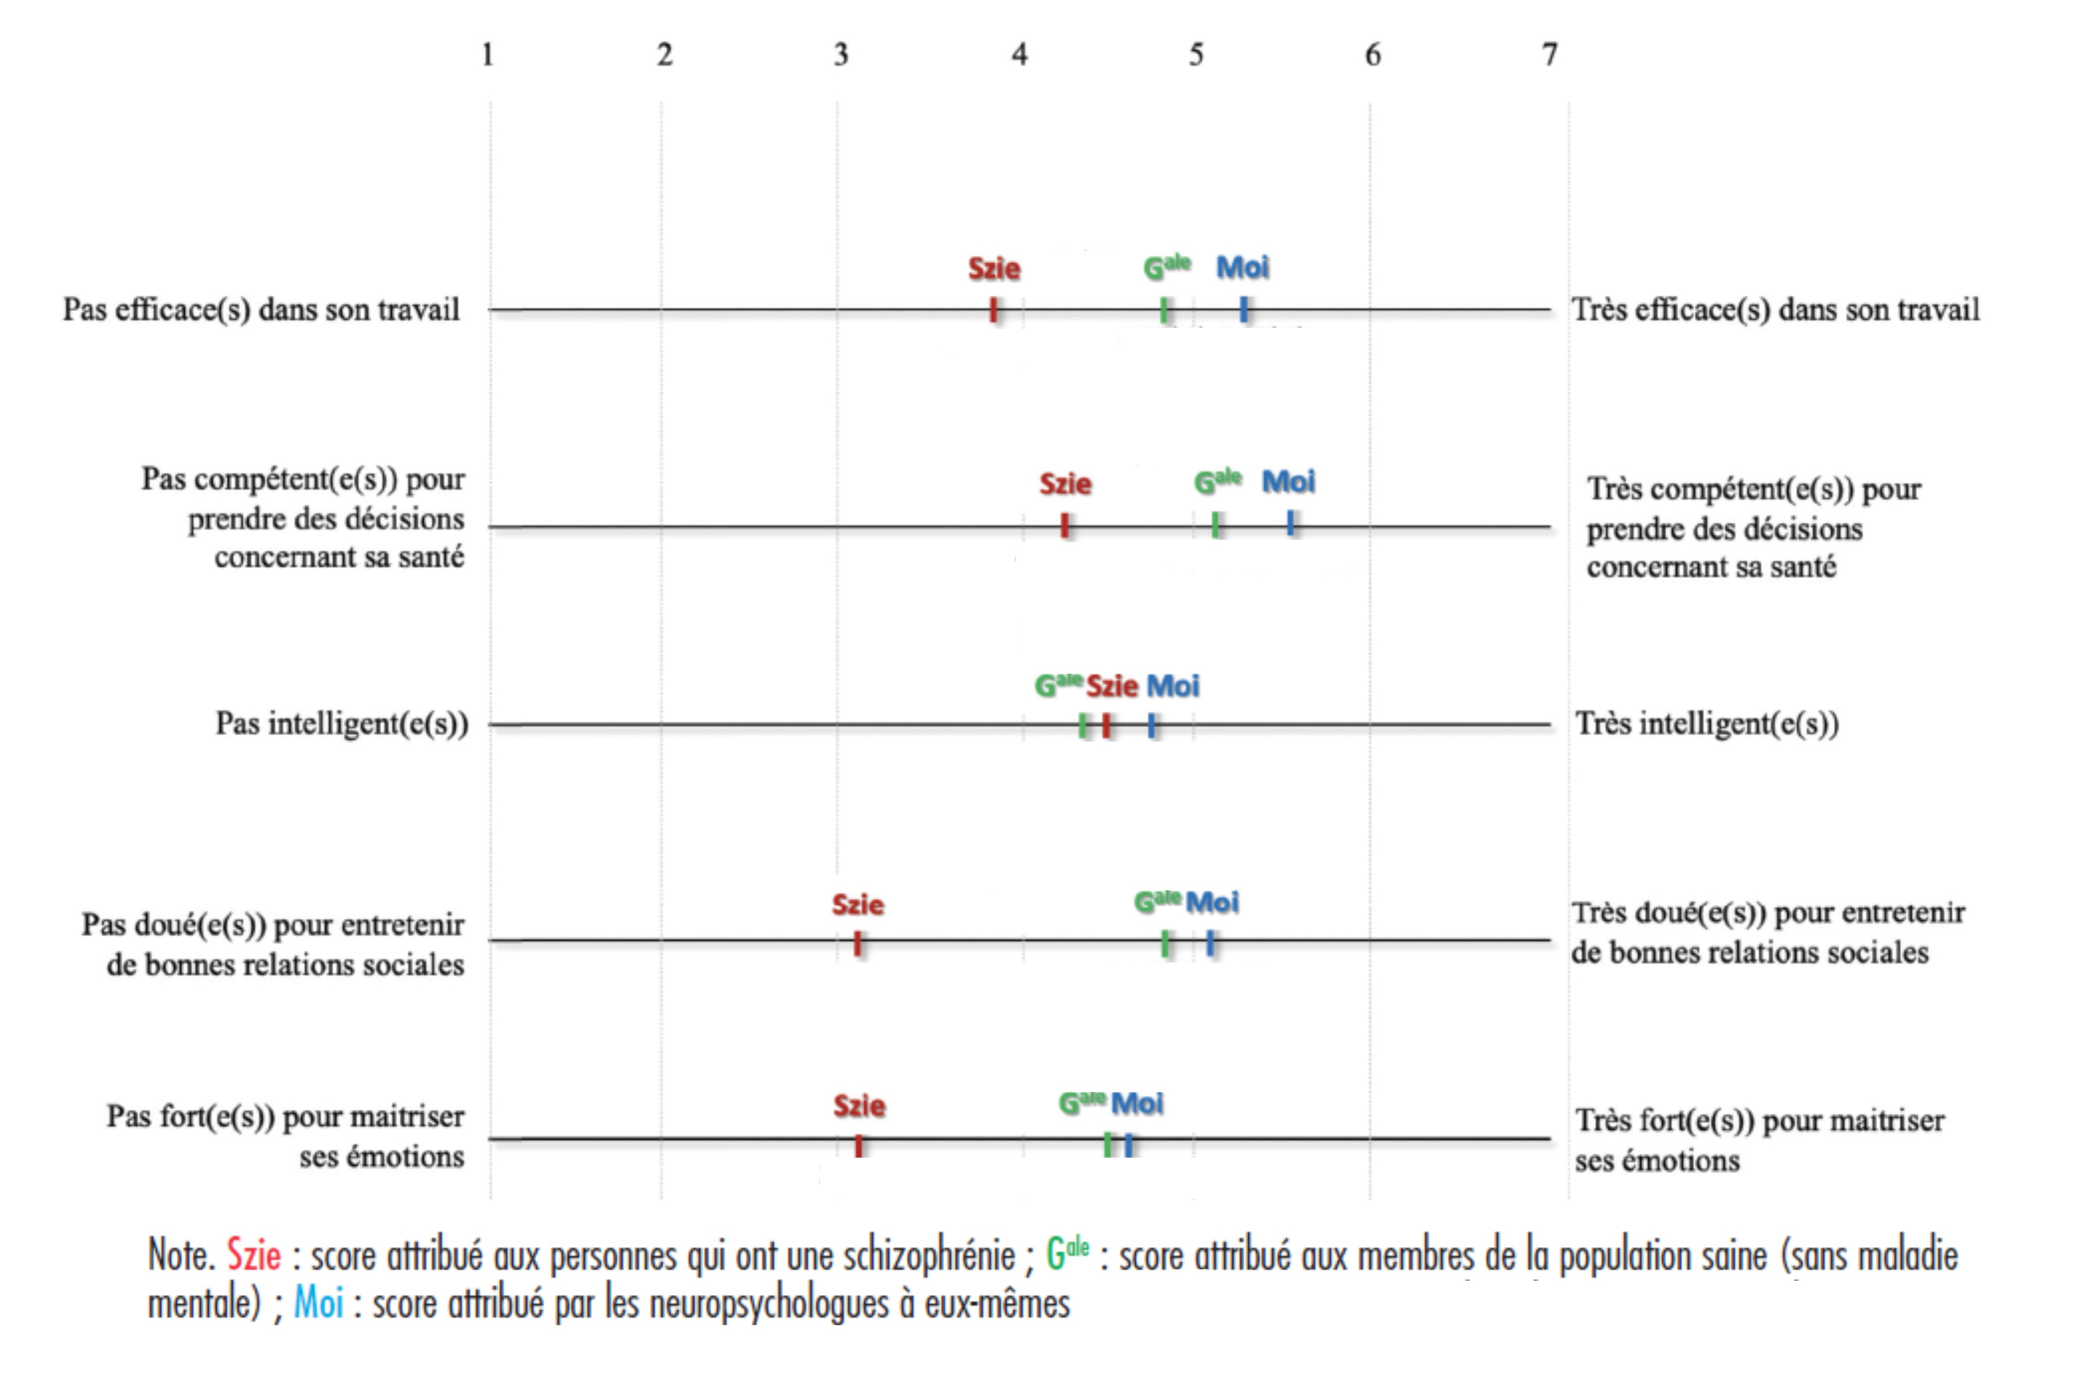
Stigmatisation structurelle: pratiques en santé mentale
Valery et al., 2022
Notes:
La stigmatisation des compétences a été mesurée sur 5 échelles sémantiques différentielles : « Où placeriez-vous ces différentes personnes sur cette échelle : « personnes atteintes de schizophrénie », « personnes en bonne santé (sans schizophrénie) » et « moi-même » »
Différence significative entre l’estimation concernant SZ et les deux autres estimations, hormis pour l’item « intelligence » pour laquelle l’estimation concernant la SZ diffère de l’estimation du neuropsychologue pour lui-même → biais de supériorité illusoire (Zell et al., 2020)

Slide 18
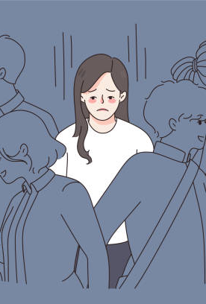
Stigmatisation et enseignement universitaire
Conception biogénétique (Baek et al., 2023)
Facilite le recours aux soins
↑ sentiment de culpabilité
↑ stéréotypes de dangerosité, d’irréversibilité et d’incompétence
↑ besoin de distance sociale (“souffrir d’une maladie du cerveau”)
Conception bio-psycho-sociale
Conception catégorielle: eux vs. nous
Conception dimensionnelle des troubles: continuum (Violeau et al., 2020) / percevoir des similitudes entre soi et les personnes concernées
Humaniser l’enseignement
Exemple concret
Favoriser le contact

Slide 19
Stigmatisation et recherche académique
Notes:
A systematic search via PubMed was conducted on November 28th, 2023, to identify publications that focused on schizophrenia or psychosis (full search string in Supplemental Table 1) between January 1st, 2021, to December 31st, 2022.

Slide 20

La stigmatisation diminue t-elle?

Slide 21

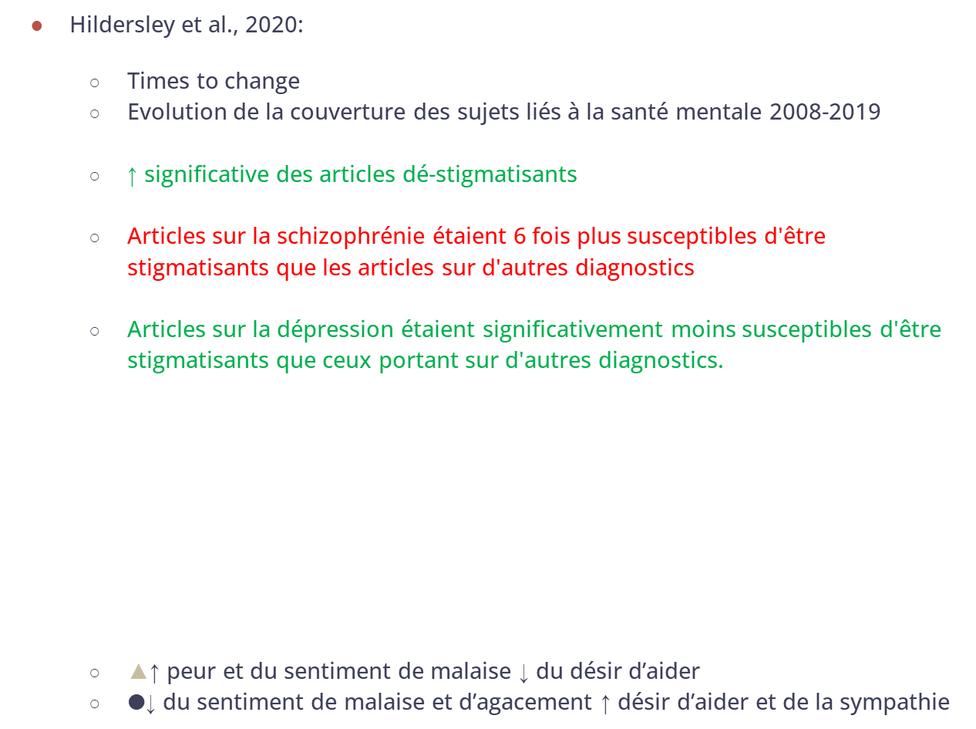
En Grande-Bretagne
Hildersley et al., 2020:
Times to change
Evolution de la couverture des sujets liés à la santé mentale 2008-2019
↑ significative des articles dé-stigmatisants
Articles sur la schizophrénie étaient 6 fois plus susceptibles d'être stigmatisants que les articles sur d'autres diagnostics
Articles sur la dépression étaient significativement moins susceptibles d'être stigmatisants que ceux portant sur d'autres diagnostics.
▲↑ peur et du sentiment de malaise ↓ du désir d’aider
$●$↓ du sentiment de malaise et d’agacement ↑ désir d’aider et de la sympathie

Slide 22
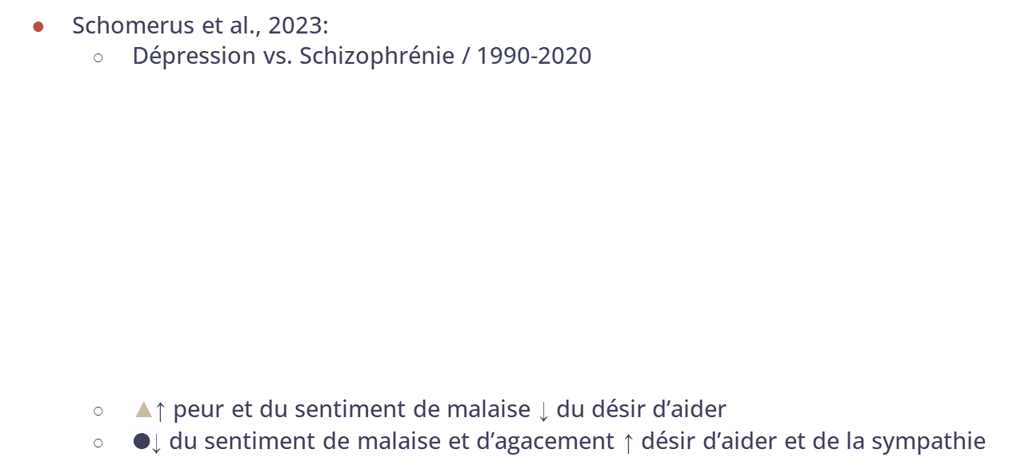
En Allemagne
Schomerus et al., 2023:
Dépression vs. Schizophrénie / 1990-2020
▲↑ peur et du sentiment de malaise ↓ du désir d’aider
$●$↓ du sentiment de malaise et d’agacement ↑ désir d’aider et de la sympathie

Slide 23
Changer les regards: l’impact des programmes de déstigmatisation

Slide 24







Taille effet
Taille effet
McCullock & Scrivano (2023): revue de 19 méta-analyses
Stigmatisation publique ou auto-stigmatisation
Peu de données sur l’impact à long terme

Slide 25

Des solutions?
Informer sur les troubles et les possibilités de rétablissement, oui, mais pas seulement…
GPS anti-stigma: Auto-évaluer une action anti-stigmatisation au regard de 6 critères validés (Psycom
Participation des personnes concernées: multiplier les témoignages pour montrer des exemples de rétablissement (contact based interventions)
Promotion des droits
Un message unique adressé au “grand public” aura peu de chances de faire évoluer des idées reçues bien ancrées dans l’imaginaire collectif: « sur mesure » en fonction des publics
Partenariat local
Médiatisation de l’action
Interventions impliquant du contact direct: témoignage, bibliothèque vivante

Slide 26
Se libérer du regard des autres… et du sien

Slide 27
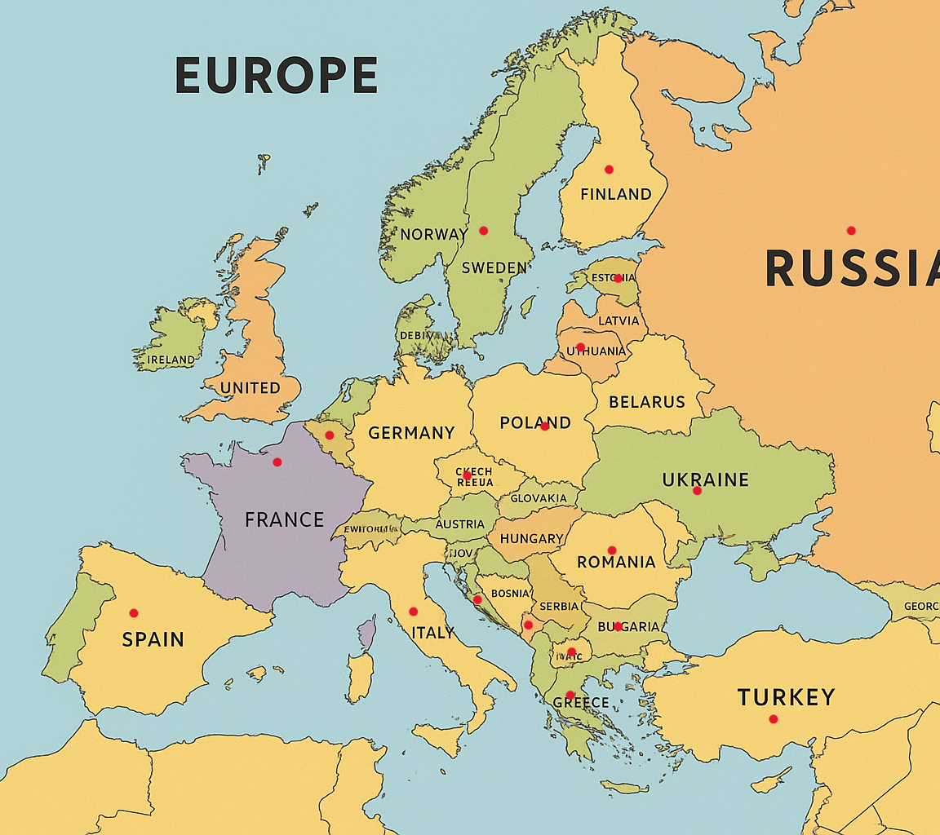
Auto-stigmatisation
Etude GAMIAN:
70% niveau modéré ou élevé de stigmatisation perçue
42% d’auto-stigmatisation
Cohorte REHABASE:
Résistance à la stigmatisation: ↑ qualité de vie et estime de soi
Notes:
GAMIAN: diagnosis of schizophrenia or other psychotic disorder

Slide 28
Facteurs de résistance à la stigmatisation
Brohan et al. (2010): 49% → niveau modéré ou élevé de résistance à la stigmatisation
Connaissances sur le non-fondement des stéréotypes
Développer des stratégies pour ne pas se laisser envahir par les préjugés stigmatisants
Proactivité contre les stéréotypes négatifs: ↑ confiance en soi ↑ inclusion sociale
Lutter contre l’auto-stigmatisation
Psychoéducation
Programme NECT (Narrative enhancement and cognitive therapy, Yanos, 2012)
Programme HOP (honnête – ouvert – prêt, Corrigan, 2012, Pellet & Favrod, 2018)
Approche centrée sur la personne
Soutenir la personne dans son choix, ou pas, de dévoiler le trouble
Accompagner à en parler et à parler du rétablissement

Slide 29


Conclusion
https://www.radiofrance.fr/franceinter/podcasts/les-80/les-80-de-nicolas-demorand-du-mercredi-26-mars-2025-8563874

Slide 30
Merci pour votre attention chrystel.besche@univ-reims.fr

